Slide 1





Kraje pro bezpečný internet
13.6.2016 - Pracovní setkání, ZSMV Hotel Solenice
Tomáš Marek, koordinátor KPBI, Krajský úřad Plzeňského kraje

Slide 2
Kraje pro bezpečný internet

Slide 3














Zapojené kraje

Slide 4



Záštita, partneři

Slide 5
Co projekt aktuálně zahrnuje
e-learning
  Děti a studenti, Rodiče a dospělí, Sociální pracovníci, Učitelé, Zaměstnanci a příslušníci Policie ČR
Soutěžní kvíz a Kvíz PLUS
prezenční semináře pro studenty, učitele, informatiky krajů/ORP
webináře (Finanční gramotnost na internetu)
soutěž škol (vybrané kraje)
další aktivity, např. odborné přednášky (vybrané kraje)

Slide 6

Leták do škol na 2016

Slide 7
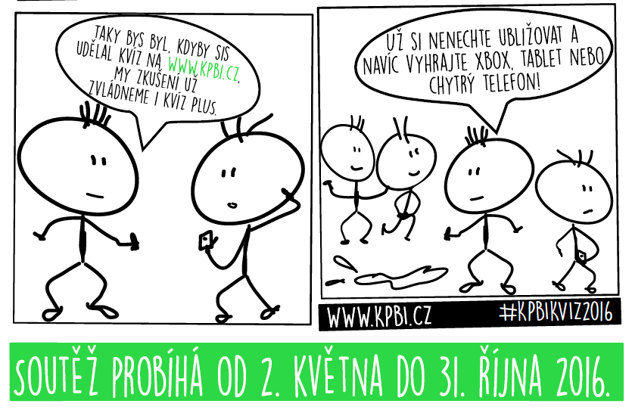
Leták do škol na 2016

Slide 8
Co se (zatím) povedlo v 2016
zapojení zbývajících 4 krajů
získání záštity NCKB (složka NBÚ)
zpracování memoranda o spolupráci s Policejním prezidiem
soutěžní kvíz
  2.380 úspěšných řešitelů / 7.243 registrovaných (k 12.6.2016)
prezenční semináře Finanční gramotnost na internetu
    cca 500 proškolených studentů (k 12.6.2016)
prezenční semináře Kybernetická bezpečnost pro informatiky
    cca 60 proškolených studentů (k 12.6.2016)

Slide 9
A jak dál…?

Slide 10
Další kroky
gamifikace* elearningových lekcí
zaměření na cílové skupiny - rodiče, dospělí, senioři
nové produkty - soutěžní online hra, soutěže…
nová témata - reagujeme na aktuální hrozby
oslovení většího počtu osob
* uplatňování tzv. technik herních designů, herního myšlení a herních principů do neherních oblastí

Slide 11
Národní strategie kyber. bezpečnosti ČR na období let 2015 až 2020
Výzvy
  16. Nárůst informační kriminality
  17. Hrozby a rizika spjaté s užíváním soc. sítí na internetu
  18. Nízká digitální gramotnost koncových uživatelů
  19. Nedostatek odborníků na kyber bezpečnost
Hlavní c
F. Podpora vzdělávání, osvěta a rozvoj informační společnosti

Slide 12
Strategie prevence kriminality v České republice na léta 2016 až 2020
Priority a strategické cíle:
  3. Při práci s pachateli zaměření na narůstající problém kriminální recidivy, na účinnější resocializaci pachatelů a prevenci kriminality dětí a mládeže
  5. Reakce na nové hrozby a trendy v oblasti bezpečnosti a veřejného pořádku (kyberkriminalita, ochrana měkkých cílů, kriminalita páchaná na seniorech, kriminalita cizinců a na cizincích) a aplikace nových efektivních přístupů k jejich předcházení

Slide 13
…

Slide 14

Vzhled e-learningu kurzy

Slide 15

Diplom pro děti

Slide 16
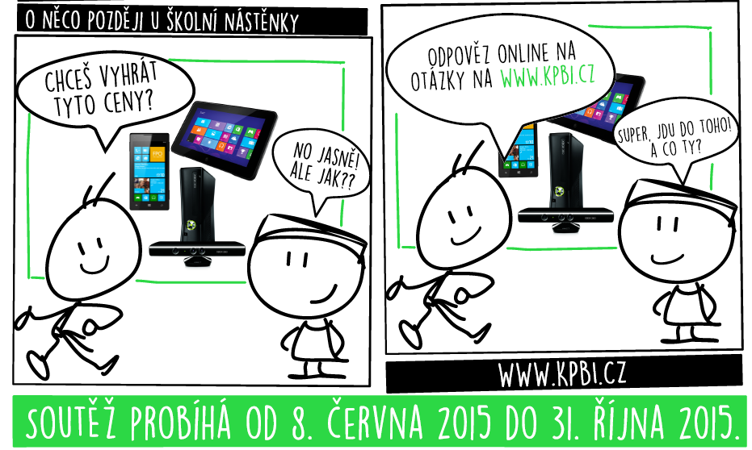
Losování

Slide 17
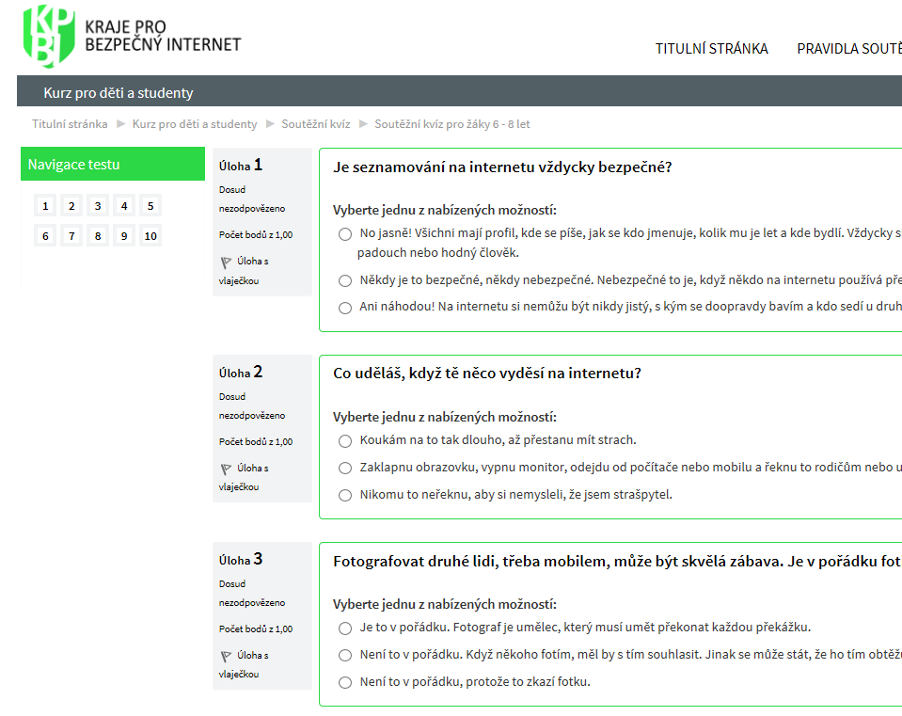
Soutěžní kvíz pro děti a studenty

Slide 18

Kde… www.KPBI.cz

Slide 19
www.KPBI.cz
Facebook: KPBICZ

Slide 20
Kraje pro bezpečný internet
Ing. Lucie Časarová, vedoucí projektu, Casarova.L@Kr-Vysocina.cz / +420 721 947 046
Ing. Tomáš Marek, rozvoj KPBI, Tomas.Marek@Plzensky-kraj.cz / +420 739 499 417

